Slide 1
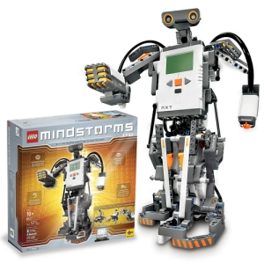
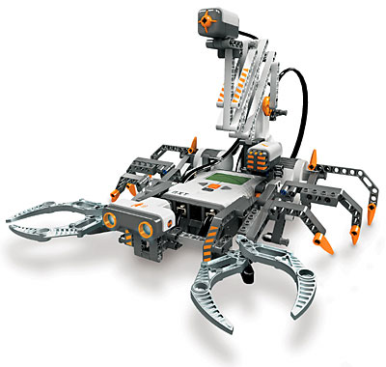

Robotický seminář
Seminář číslo
18
vyučující: Ing. Martin Hlinovský, Ph.D.

Slide 2
Obsah
Řešení speciálních úloh – skládání Rubikovy kostky, řešení Sudoku nebo řešení inverzního kyvadla

Slide 3
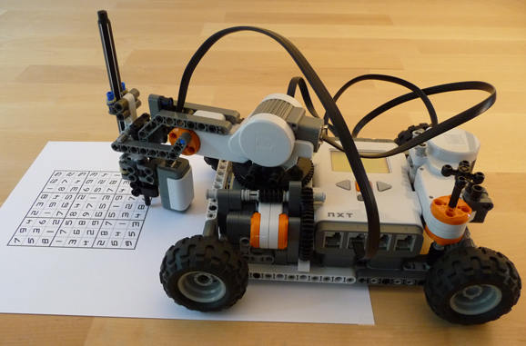
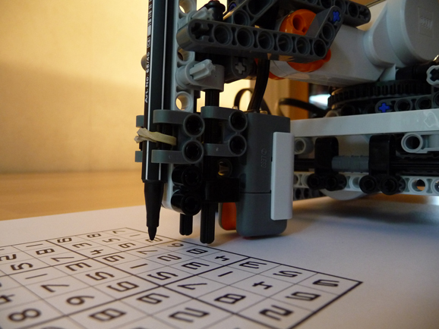
Řešení Sudoku
Informace a další materiály byly převzaty z webových stránek Hanse Andersona, který je autorem robota, který je schopen sám vyřešit Sudoku
Obrázky převzaty z: http://tiltedtwister.com/sudokusolver.html

Slide 4




Řešení Sudoku
Tento robot si pomocí světelného senzoru naskenuje zadání Sudoku, vypočítá řešení a napíše číslice
Aby bylo Sudoku vyřešeno, tak musí provést následující operece:
    Skenování – nejprve je proveden rychlý sken , který zjistí, jaké buňky jsou prázdné. Světelný senzor se pohybuje ze strany na stranu nad papírem se zadáním. Po rychlém skenu následuje podrobnější sken jednotlivých číslic
    Prahování - Naskenovaný obrázek je velice zašumělý a rozmazaný. Aby byl více ostrý, je potřeba ho transformovat na binární obraz (černá a bílá) pomocí automatického prahovacího algoritmu
    Segmentace – Binární obraz může obsahovat více než jeden segment. Může obsahovat pixely, které nepatří k číslici Střední segment ponechá a ostatní se zruší
    Ztenčeni – Obraz je převeden na 1-pixel široké linie pomocí ztenčovacího algoritmu
    Extrakce charakteristického rysu – klasifikace číslic
    Vyřešení Sudoku Více informací najdete na:
http://tiltedtwister.com/sudokusolver.html
Obrázky převzaty z: http://tiltedtwister.com/sudokusolver.html

Slide 5
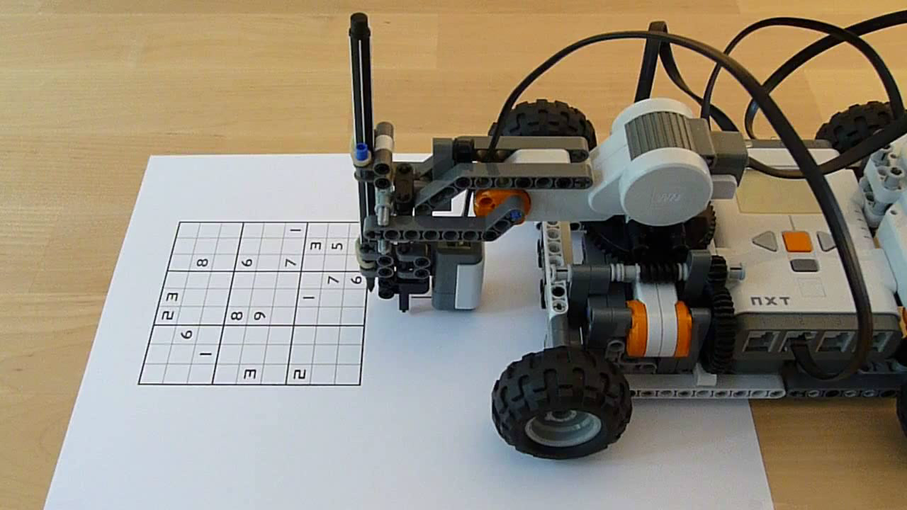
Řešení Sudoku
Video
Aby vám video fungovalo, tak je potřeba mít nastavený jako defaultní přehrávač Windows Media Player
Video převzato z: http://www.youtube.com/watch?v=Mp8Y2yjV4fU

Slide 6
Řešení Sudoku
Můžete si robota postavit a naprogramovat sami
Návod na sestavení naleznete zde
Zabalený zdrojový kód naleznete zde
Zadání Sudoku naleznete zde
Další informace naleznete zde:
http://tiltedtwister.com/sudokusolver.html

Slide 7
Řešení Sudoku
Můžete si robota postavit a naprogramovat sami
Pusťte se do toho!

Slide 8
Seznam zdrojů
[1] Tilted Twister – Hans Anderson [online]. c2010 [cit. 2010-05-20]. LEGO Mindstorms Rubik’s Cube Solver. Dostupné z WWW: <http://tiltedtwister.com/>

Slide 9
Závěr
Prostor na případné dotazy
Co bude příště?
Dokončení řešení speciálních úloh – skládání Rubikovy kostky, řešení Sudoku nebo řešení inverzního kyvadla
DĚKUJI ZA POZORNOST!
Obrázky z úvodního slidu převzaty z:
https://ai.ia.agh.edu.pl/wiki/mindstorms:history
http://digiredo.wordpress.com/2010/02/13/enterprise-2-0-not-if-but-when-do-you-start/
http://gizmodo.com/168532/lego-mindstorms-nxt-software-going-open-source

